Slide 1

Звіт департаменту охорони здоров'я за 2019 рік та завдання на 2020 рік
ВІННИЦЬКА МІСЬКА РАДА
Департамент охорони здоров'я
Доповідає директор ДОЗ Олександр Шиш

Slide 2
Мета департаменту охорони здоров’я
Метою Департаменту є забезпечення в межах визначених законодавством прав членів об’єднаної територіальної громади в сфері охорони здоров'я шляхом виконання відповідних державних і місцевих медичних програм, надання населенню якісної медичної допомоги і медичних послуг через мережу комунальних закладів та підприємств сфери охорони здоров’я.

Slide 3

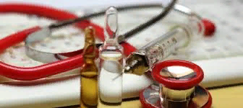
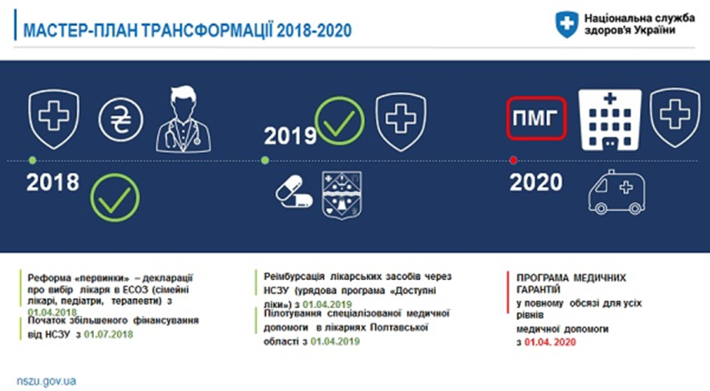


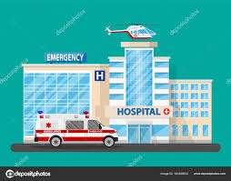
Стратегічні цілі та завдання департаменту охорони здоров’я в 2019 році
Пропаганда здорового способу життя, збереження здоров'я, профілактика захворювань
Якісна та доступна медична допомога
Адаптація закладів охорони здоров'я відповідно до потреб міста в умовах реформування
Виконання галузевих і місцевих медичних програм
Модернізація лікувально-діагностичної та матеріально-технічної бази закладів охорони здоров’я
Розвиток кадрового потенціалу

Slide 4
Муніципальна галузь охорони здоров’я
Вінницької міської ОТГ
16 муніципальних закладів охорони здоров’я (КНП та КП)
ВСЬОГО 4 280 працівників, з них :
1 201 лікар (28%),
1 704 медичних сестер (40%),
в тому числі : 1063 працівники
на первинному рівні, з них:
322 лікаря (30%),
469 медичних сестер (44%)
Первинного рівня – 5 КНП
5 Центрів ПМСД (32 амбулаторії ЗПСМ, в тому числі 17 відокремлених).
Вторинного рівня – 8 КНП
3 лікарні, кардіоцентр, «Центр матері та дитини», 2 пологових будинки, стоматологічна поліклініка.
70% лікарів мають кваліфікаційну категорію
38% - вищу, 22% - першу, 10% - другу
3 Міські комунальні підприємства
КП «Міський лікувально-діагностичний центр»
КП «Медичний стоматологічний центр»
КП «Вінницька міська аптека».
491,75 штатних посад працівників
(10%) не укомплектовано

Slide 5
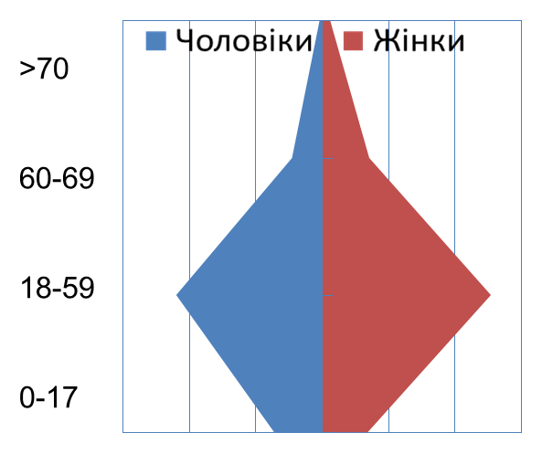
Населення Вінницької міської ОТГ
м. ВІННИЦЯ та смт. ДЕСНА 369 тис.осіб
Розподіл за віком
18% - діти 68 тис.
62% - дорослі працездатного віку 250 тис.
20% - старше працездатного віку 51 тис.
Розподіл за статтю
Демографічне навантаження
На 1000 осіб працездатного віку - 600 осіб дітей та пенсіонерів
46% чоловіки 168 тис.
54% жінки 201 тис.

Slide 6

Реформування первинного рівня
Автономізація Центрів ПМСД шляхом реорганізації в КНП
Інтеграція з центральним компонентом бази даних e-Health
Заключення договорів з НСЗУ в першій хвилі, співпраця з НСЗУ, новий тип фінансування-«гроші ходять за пацієнтом»
Деклараційна кампанія – стартувала з 2 квітня 2018 року.
Вінниця серед лідерів за охопленням населення декларуванням.
Більше 321 тис. вінничан (86,7%) уклали декларації з лікарем.
Надається гарантований пакет послуг медичного обслуговування населення
Зросла середня заробітна плата медпрацівників первинного рівня в цілому в 2,7 рази
Середня заробітна плата сімейного лікаря на сьогодні складає – 18 336 грн
медичної сестри загальної практики сімейної медицини – 10 753 грн

Slide 7
Реформування вторинного рівня
ПІДГОТОВЧА РОБОТА
АВТОНОМІЗАЦІЯ
ІНФОРМАТИЗАЦІЯ
КОМП’ЮТЕРИЗАЦІЯ
РЕЄСТРАЦІЯ ЗОЗ

Slide 8


Реформування вторинного рівня
АВТОНОМІЗАЦІЯ
Реєстрація юридичних осіб – комунальних некомерційних підприємств всіх медичних закладів, які надають вторинну (спеціалізовану) медичну допомогу населенню здійснена 01 жовтня 2018 року.

Slide 9
Реформування вторинного рівня
КОМП'ЮТЕРИЗАЦІЯ + ІНФОРМАТИЗАЦІЯ
Завдяки впровадженню та реалізації міської програми «Інформатизація галузі охорони здоров’я на 2016-2020 роки»:
Протягом 2019 року в закладах вторинного рівня створено 98 автоматизованих робочих місць
Всього в закладах вторинного рівня створено 447 автоматизованих робочих місць, зокрема у стаціонарних відділеннях – 195, у поліклінічних відділеннях та лабораторіях – 252
На виконання заходів програми інформатизації профінансовані видатки у сумі 2 218,2 тис грн, які направлені на:
  Придбання персональних комп’ютерів (82) та принтерів(74) – 1079,1 тис грн;
  Придбання та встановлення ліцензованого програмного забезпечення – 1139,2 тис грн.

Slide 10
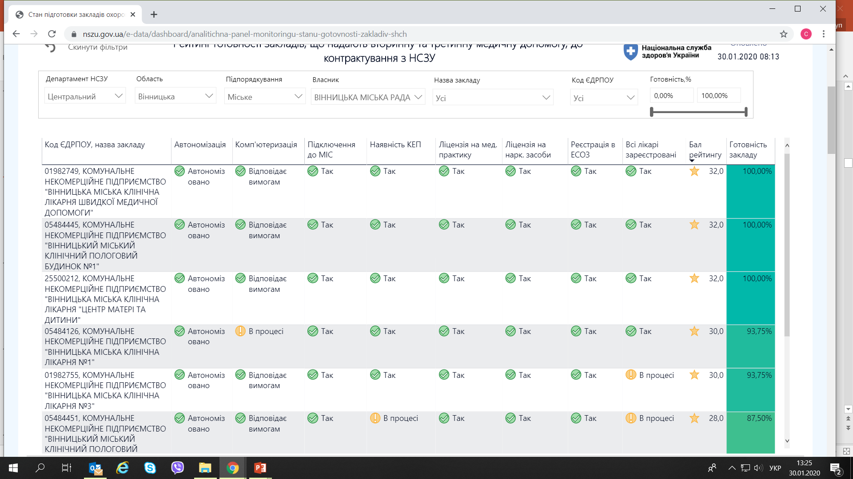
Реформування вторинного рівня
РЕЄСТРАЦІЯ ЗОЗ в ЕСОЗ
КНП «Вінницька міська клінічна лікарня №1»
КНП «Вінницька міська клінічна лікарня швидкої медичної допомоги
КНП «Вінницька міська клінічна лікарня №3»
КНП «Вінницька міська клінічна лікарня «Центр матері та дитини»
КНП «Вінницький регіональний клінічний лікувально-діагностичний центр серцево-судинної патології»
КНП «Вінницький міський клінічний пологовий будинок №1»
КНП «Вінницький міський клінічний пологовий будинок №2»
КНП «Вінницька міська клінічна стоматологічна поліклініка»
КП «Міський лікувально-діагностичний центр»
зареєстровані в електронній системі охорони здоров’я
Кваліфікований електронний підпис (КЕП) в закладах наявний (МКЛ №1, МКЛ №3, МКЛ ШМД, ВМКПБ №1, ЦМтД, діагностичний центр, стоматологічний центр). В закладах (ВРЦСП, ВМКПБ №2, ВМКСП) у зв’язку з обранням керівника - КЕП в процесі виготовлення
Всі заклади спеціалізованої медичної допомоги, підпорядковані ВМР, мають діючі ліцензії на провадження господарської діяльності з медичної практики.

Slide 11

Пакети медичних послуг ПМГ- 2020, які планують надавати вінницькі муніципальні заклади вторинної медичної допомоги:
Амбулаторна вторинна (спеціалізована) медична допомога дорослим та дітям, включаючи медичну реабілітацію та стоматологічну допомогу.
Інструментальні дослідження для ранньої діагностики новоутворень: «Мамографія грудних залоз», «Гістероскопія», «Езофагогастродуоденоскопія», «Колоноскопія», «Цистоскопія», «Бронхоскопія».
Хірургічні операції дорослим та дітям у стаціонарних умовах.
Стаціонарна допомога дорослим та дітям без проведення хірургічних операцій.
Медична допомога при гострому мозковому інсульті.
Медична допомога при гострому інфаркті міокарда.
Медична допомога при пологах.
Медична допомога новонародженим у складних неонатальних випадках.
Стаціонарна паліативна медична допомога дорослим та дітям.
Медична реабілітація дорослих та дітей від трьох років з ураженням опорно-рухового апарату.
Медична реабілітація дорослих та дітей від трьох років з ураженням нервової системи.

Slide 12
Бюджет галузі охорони здоров'я міста
Консолідований бюджет галузі
407,5 млн грн
Міський бюджет
87,3 млн грн
Бюджет розвитку (реконструкція будівель)
3,6 млн. грн.
Держ. і Обл. бюджети
48,0 млн грн
Поточні
видатки
20,7 млн грн
Капітальні видатки
27,3 млн грн
Медична субвенція-2019
268,6 млн грн
Поточні видатки
57,9 млн грн
Капітальні видатки
29,4 млн грн
↓ 6%
↑ 53%

Slide 13
Динаміка фінансування

Slide 14

Виконання галузевих і місцевих медичних програм
Департамент охорони здоров'я
4 міські програми:
2 державні програми
  Урядова програма «Доступні ліки»
для лікування осіб, які страждають на
серцево-судинні захворювання
бронхіальну астму
цукровий діабет II типу
Протягом 2019 року лікарями
ЦПМСД міста виписано більше
140 тис рецептів, які отоварені
у аптечних закладах
учасниках програми
Програма реімбурсації препаратів інсуліну
Станом на 01.01.2020 року забезпечено препаратами інсуліну 1931 хворого на цукровий діабет на суму 15 665,144 тис грн. (в т.ч. 2092 тис. грн з місцевого бюджету)
млн грн

Slide 15
Міська програма «Здоров'я вінничан»
5 852 вінничанина отримали пільгові рецепти на суму 4 282,835 тис. грн.
Для лікування 2 489 хворих з психічними розладами ВОКПНЛ ім. акад. Ющенка передана субвенція в сумі 1,5 млн. грн.
Для супроводу гемодіалізу 70 вінничанам ВОКЛ ім. М.Пирогова передана субвенція в сумі 1,0 млн. грн.
Забезпечення пільгових категорій населення відповідно до Постанови КМУ №1303/1998
передбачено на 2019 рік 4 282,835 тис грн (за рахунок місцевого бюджету)
Субвенції обласним медичним закладам для лікування вінничан в 2019 році – 2,5 млн грн
Підтримка державних програм за рахунок міського бюджету в 2019 році – профінансовано в 2019 році 19 873,929 тис грн
Забезпечення 22 хворих з трансплантованою ниркою, печінкою, серцем імуносупресорами - профінансовано 1 254,282 тис грн
739 ветеранів війни (з них 331 учасників АТО) отримали безоплатні рецепти на суму 325,384 тис. грн.
Забезпечення імуноглобулінами 2 пацієнтів з імунодефіцитом – профінансовано 1 125,575 тис грн
Лікувальне харчування для 12 дітей, хворих на фенілкетонурію – профінансовано 1 371,171 тис грн
Забезпечення хворих на ювенільний ревматоїдний артрит інгібіторами інтерлейкіну – профінансовано 457,758 тис грн
Цільові видатки на лікування хворих на цукровий та нецукровий діабет – профінансовано 15 665,143 тис грн

Slide 16
Міська програма «Здоров'я вінничан»
Безоплатне протезування та імпланти – забезпечено 2 461,4 тис. грн.
Зубопротезування: запротезовано 380 осіб на суму 1 400,0 тис. грн.
Ендопротезування суглобів: 13 пацієнтів на суму 469,5 тис. грн.
Штучні кришталики: імплантовано 62 особам на суму 149,640 тис. грн.
Забезпечення технічними засобами реабілітації та догляду – 1 908,9 тис. грн.
69 осіб забезпечено слуховими протезами на суму 246,8 тис. грн.
504 особи отримали памперси, 45 – калоприймачі, 19 – сечоприймачі на загальну суму 1 662,1 тис. грн.
Кардіостимулятори: імплантовано 13 пацієнтам на суму 442,3 тис. грн.
Забезпечення витратними матеріалами 136 дітей з ЦД – 1 950,3 тис. грн.
Інсулінові шприци, голки, ланцети, засоби для інсулінових помп – 1 950,3 тис. грн.
Безкоштовне забезпечення молочними продуктами – 146,7 тис. грн.
44 дитини віком до 2-х років з малозабезпечених сімей отримали молочні продукти на суму 146,7 тис. грн.

Slide 17
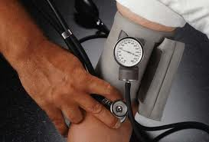
Виконання міських програм в 2019 році
програма
СТОП-ГРИП
Міська програма «Профілактика та лікування артеріальної гіпертензії»
Міська програма «СТОП ГРИП!»
Фінансування програми – 2 451,494 тис грн
Кошти спрямовані на:
Відшкодування вакцин – 1 380,718 тис грн
Швидкі тести – 0,859 тис грн
Медикаменти – 1 069,917 тис грн
Попередні результати:
Вакциновано 9634 вінничанина (5559 в 2018році), з них 2332 дитини (225 дітей з інвалідністю та позбавлених батьківського піклування (безоплатно)
Заклади забезпечені засобами діагностики та лікування
За 2019 рік програмою скористались –
9 883 вінничанина (2018 рік –13 672 осіб)
Відпущено 13 736 рецептів на суму
235,9 тис грн (за 2018 р. – 16 641 рецепт на суму 843,9 тис грн)

Slide 18
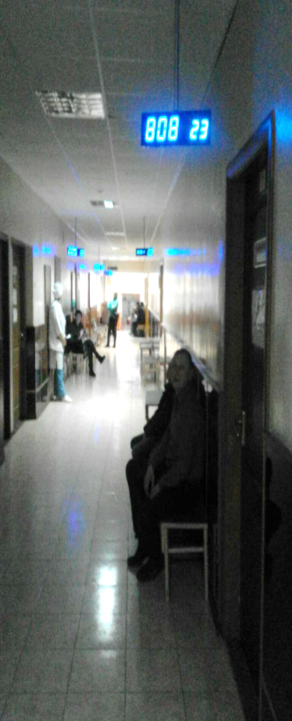
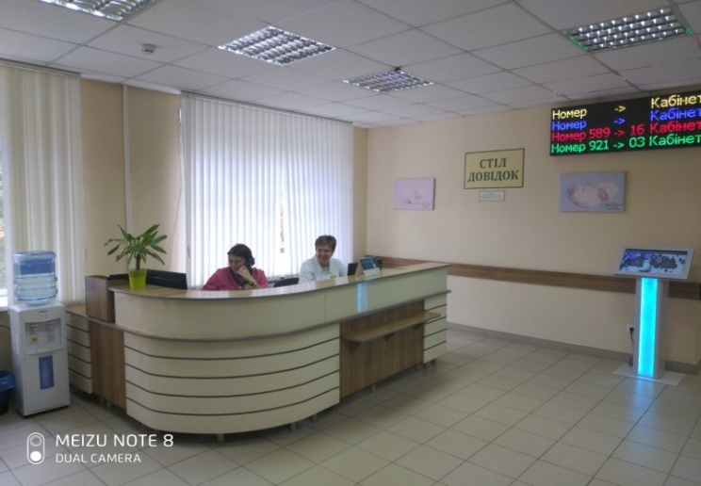
Інформатизація галузі охорони здоров’я
Міська програма інформатизації:
В мережу підключено та об’єднано 16 муніципальних закладів охорони здоров’я, створено 755 автоматизованих робочих місць (АРМ), в тому числі 145
в 2019 році.
На первинному рівні 308 АРМ
На вторинному рівні 447 АРМ
В медичній інформаційній системі працюють 2372 медичних працівники (в т.ч. 462 доєднались в 2019 р.).
Жителі міста мають доступ до медичної інформаційної системи - 164 тис. користувачів «Персональним кабінетом пацієнта» (в т.ч. 26 тис. в 2019 р.).
Щодня 200 on-line записів на прийом до лікаря.
В закладах ведуть амбулаторний прийом пацієнтів за електронною чергою.
В 3 закладах в тестовому режимі працює табло електронної черги і в 7 закладах впроваджується

Slide 19
Розвиток кадрового потенціалу
Програма підвищення кваліфікації сімейних лікарів, педіатрів, терапевтів та лікарів інших спеціальностей шляхом організації процесу безперервного навчання за допомогою фахівців ВНМУ (разом 24 засідання на рік)
Тренінги з медичними працівниками, працівниками рецепцій за сприяння Департаменту кадрової політики ВМР
Заняття з кадровим резервом керівного складу за участю кафедри соціальної медицини і ООЗ ВНМУ
Програма стажування медичних кадрів в лікарні ДонКалабріа (Неграр, Італія)
Тренінги і майстер-клас від компанії Dräger Medical (DM-Проект)
Участь в науково-практичних конференціях під егідою МОЗ України.

Slide 20
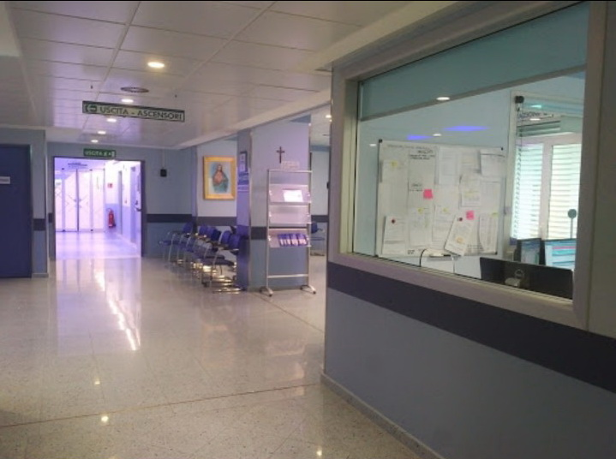
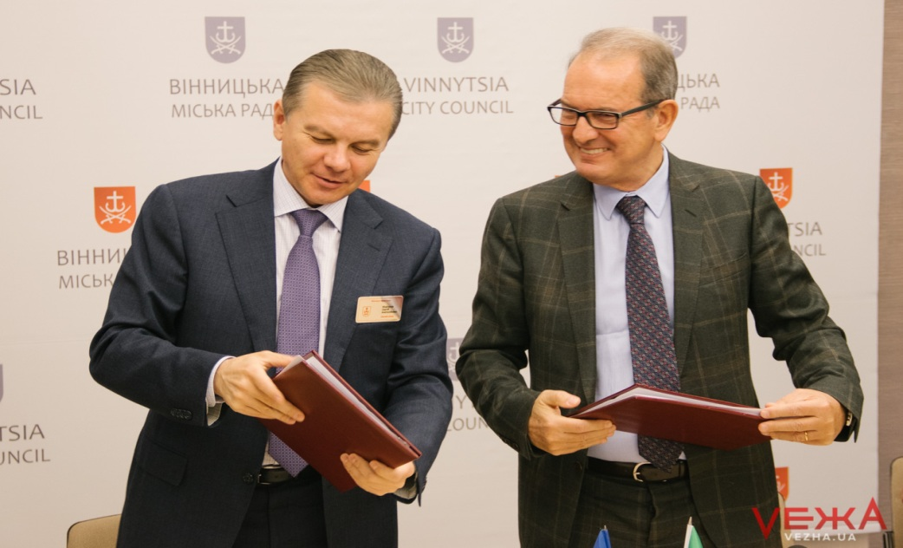
МІЖНАРОДНЕ СТАЖУВАННЯ
Запроваджена практика підвищення кваліфікації лікарів міста та перейняття досвіду через стажування в іноземних клініках
11 вінницьких медичних працівників пройшли стажування у лікарні Пресвятого Серця у Неграрі
Підписано Меморандум про співпрацю з італійською лікарнею Пресвятого Серця Дон Калабрія
Погоджено графік наступних візитів та напрямки подальшої співпраці
Ospedale Sacro Cuore Don Calabria

Slide 21
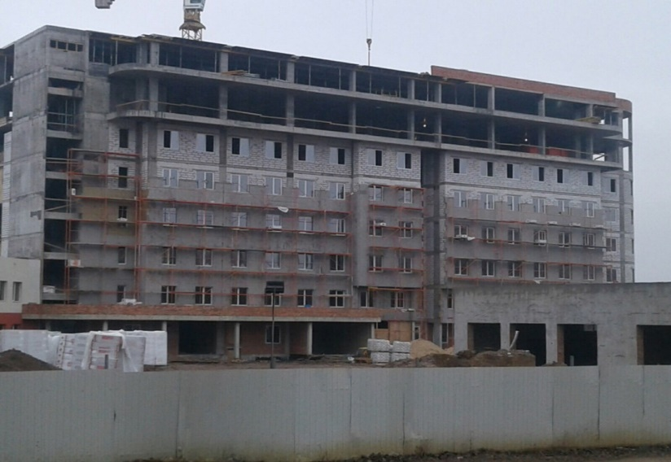
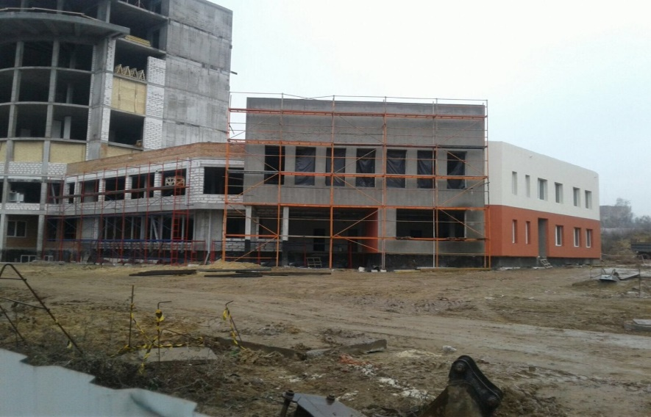
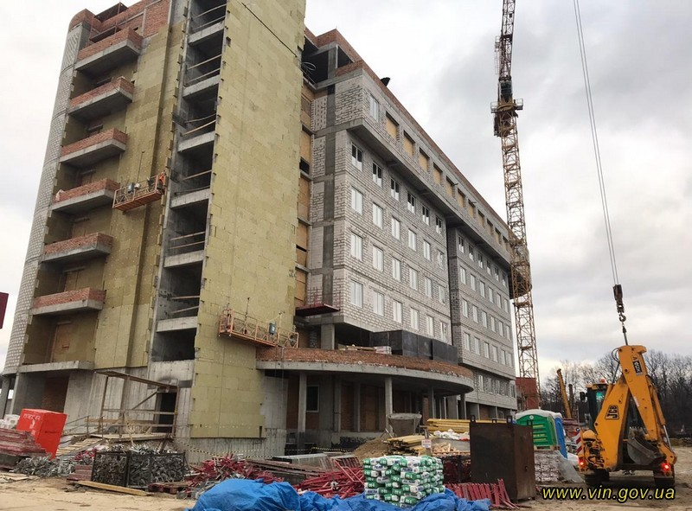
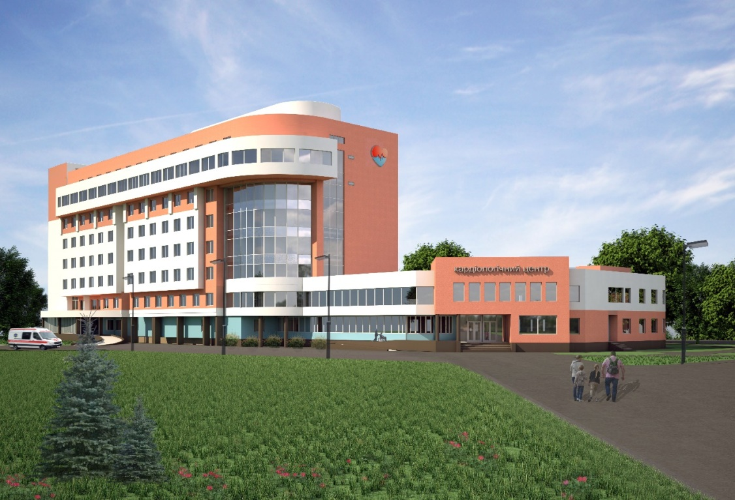
Будівництво регіонального клінічного лікувально-діагностичного центру серцево-судинної патології
Спільний з Міжнародним банком реконструкції та розвитку інвестиційний субпроект, направлений на покращення медичної допомоги хворим із серцево-судинною патологією.
Закінчення будівництва планується на 2020 рік. Загальна сума проекту майже 33 млн. доларів.
Виконано розробку котловану лікувально-діагностичного корпусу, влаштовано фундаменти та ростверки, зроблений каркас будівлі з 1 по 7 поверхи.
Продовжуються роботи по технічному поверху, монтаж вікон, влаштування інженерних комунікацій, проводяться роботи по господарчому блоку і кисневій станції.

Slide 22
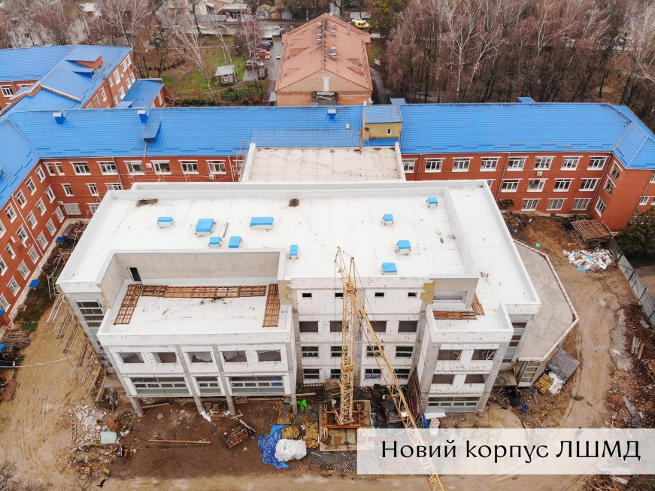
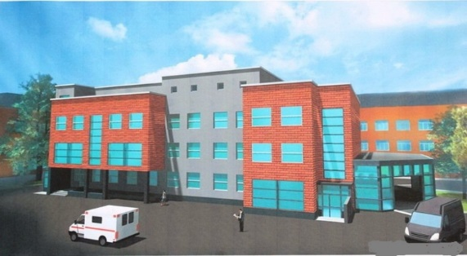
Будівництво прибудови, створення та оснащення сучасного відділення екстреної медичної допомоги МКЛ ШМД
1 поверх – відділення екстреної медичної допомоги з протишоковим залом на 6 робочих місць з сортувальною та лабораторно-діагностичною зонами;
2 поверх – сучасне відділення реанімації на 18 робочих місць;
3 поверх – ургентний оперблок на 4 операційні і зала телемедицини.
Загальна вартість проекту 259,9 млн. грн.
Профінансовано з різних джерел на 31.12.2019р. 130,2 млн. грн. Залишок до завершення 129,7 млн грн

Slide 23
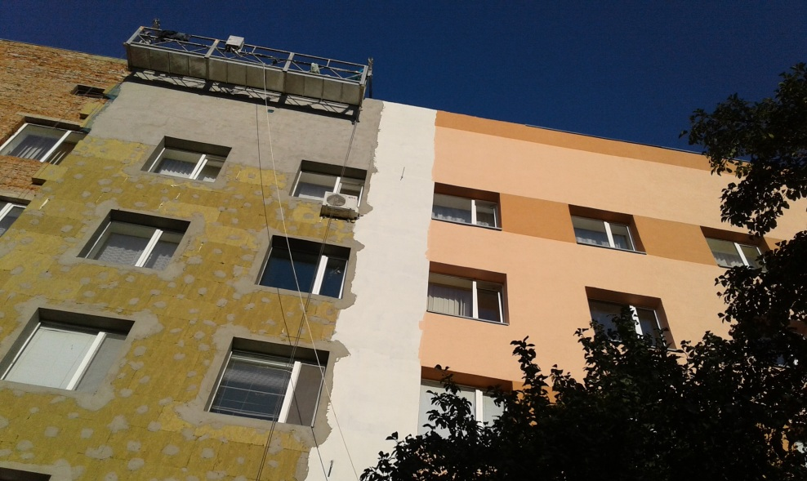
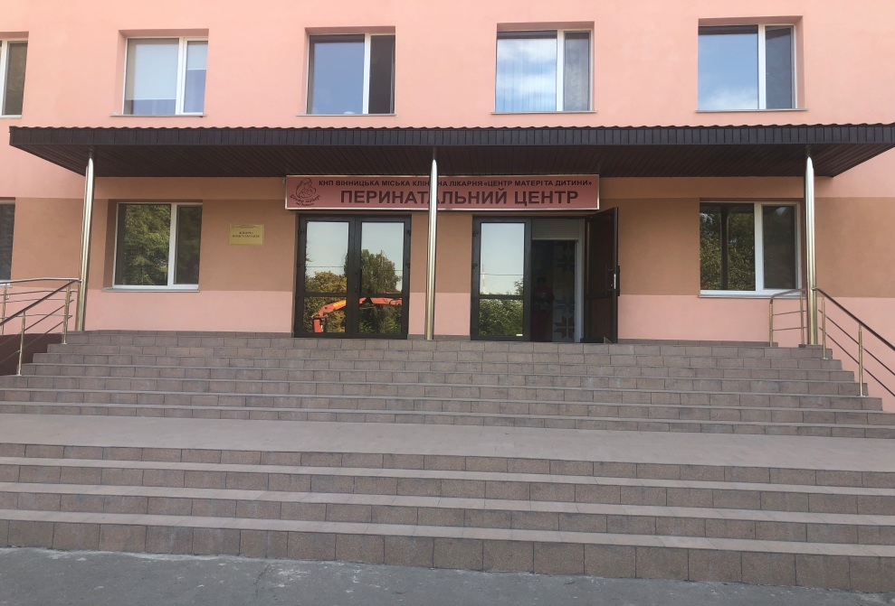
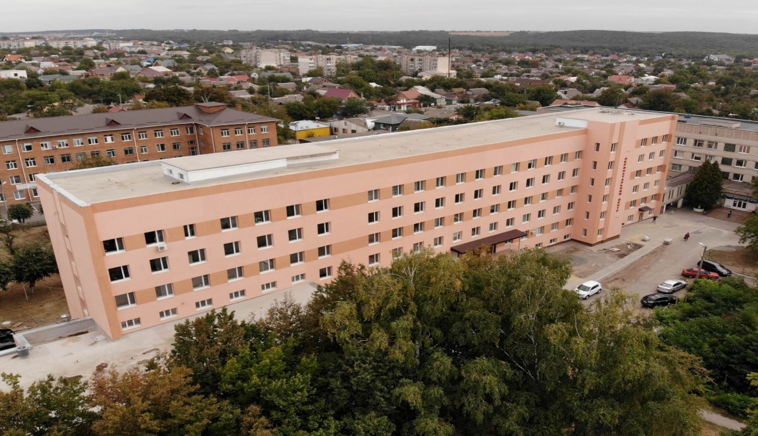
Термомодернізація Центру матері та дитини
В червні 2019 року за рахунок коштів бюджету ВМОТГ
(1 036,5 тис. грн.) завершились розпочаті в 2017 році роботи по реконструкції будівлі (термомодернізації) пологового будинку ЦМтаД.
Всього вартість робіт на реконструкцію будівлі (термомодернізації) пологового будинку ЦМтаД складає 8 994,602 тис. грн.

Slide 24
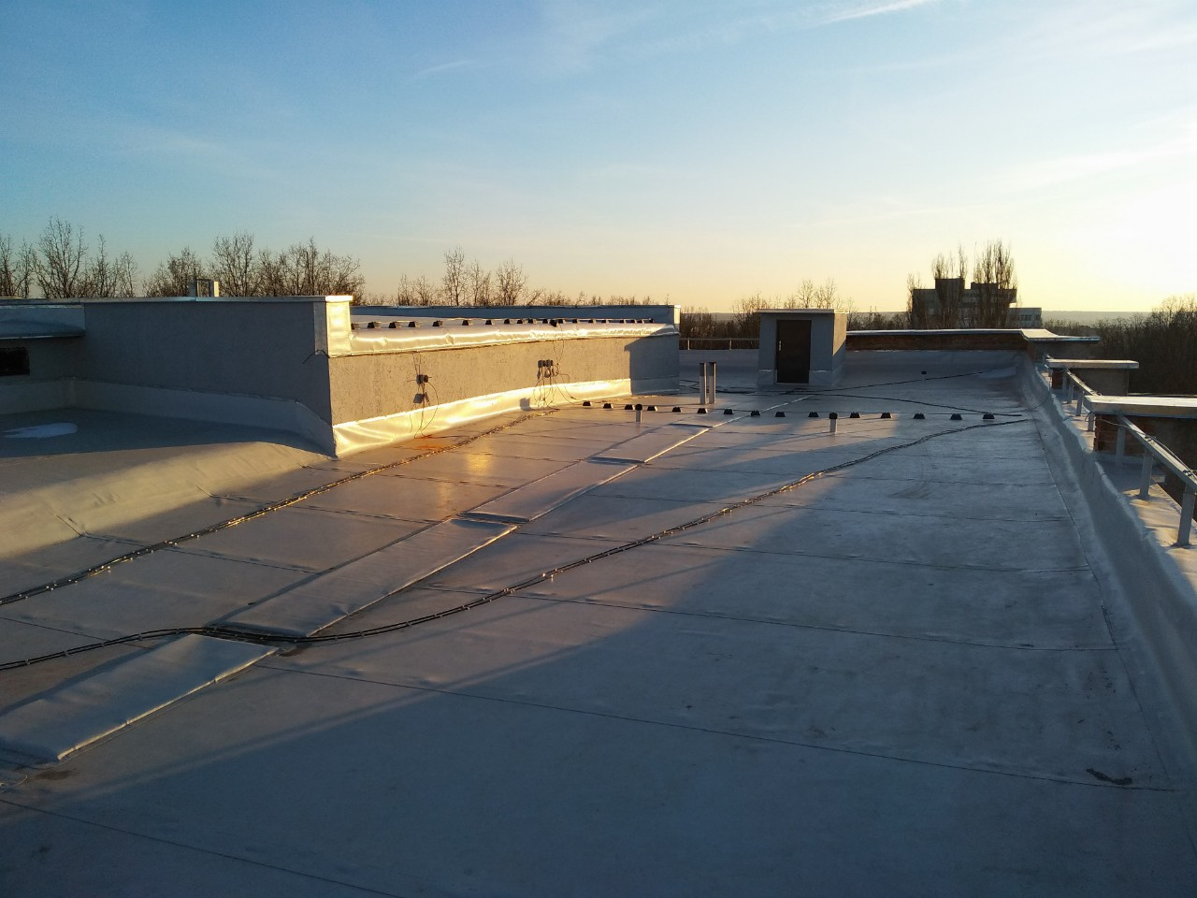
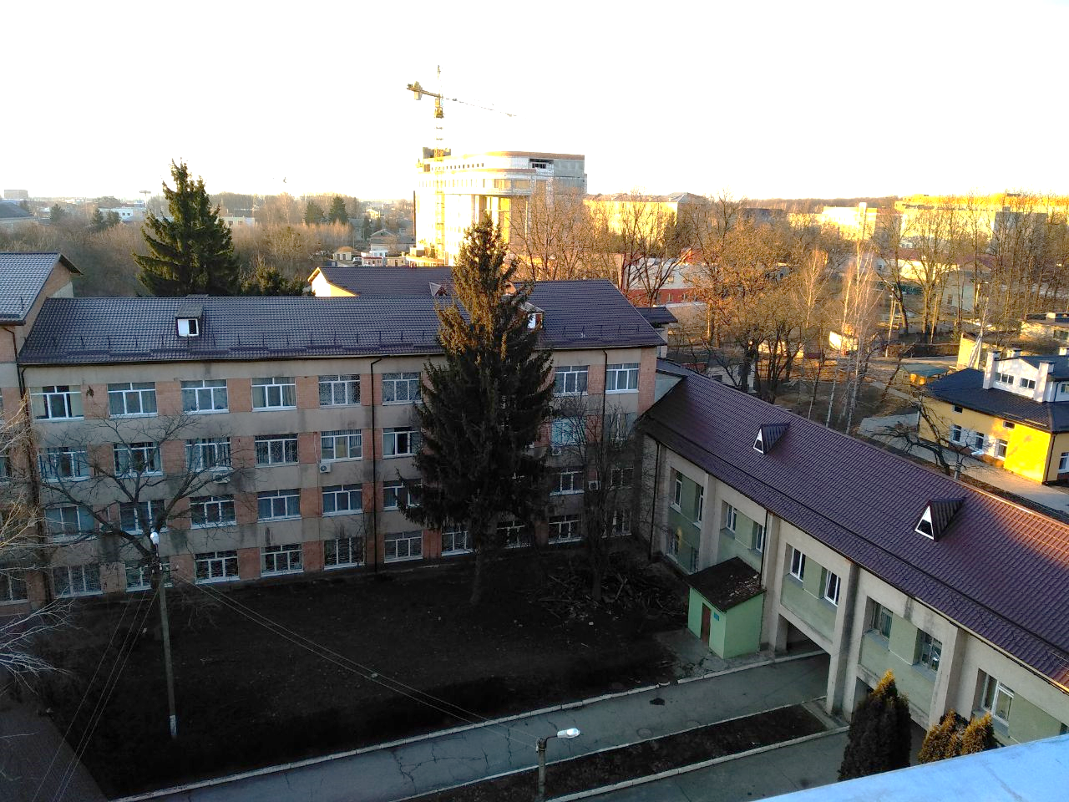
Впровадження енергозберігаючих технологій в МКЛ №1
Капітальний ремонт даху головного корпусу та переходу - вартість робіт становить 4 423 тис. грн.
Капітальний ремонт покрівлі терапевтичного корпусу - вартість робіт становить 1 929 тис. грн.

Slide 25
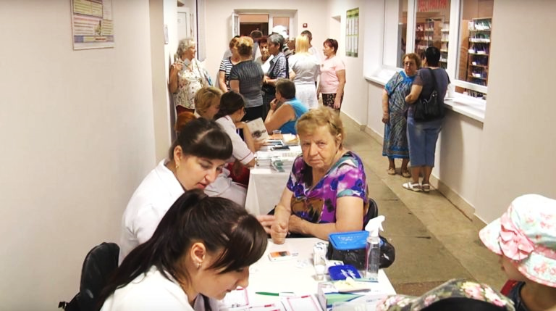
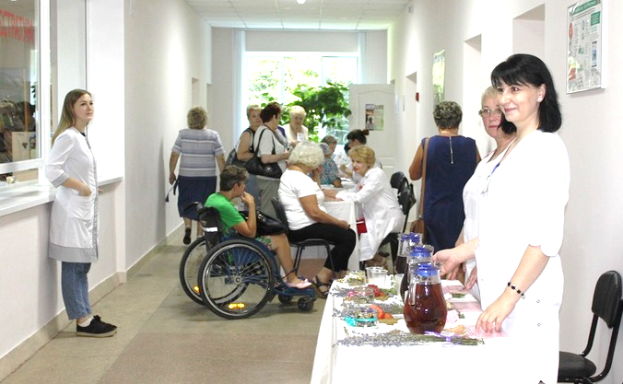
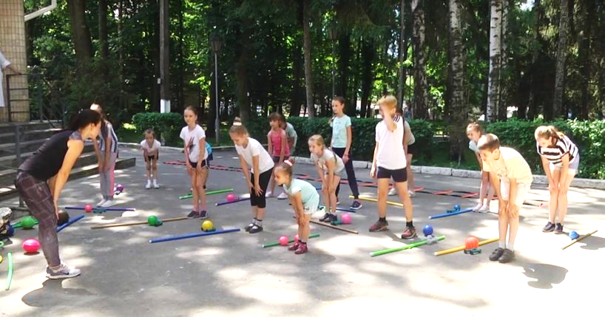
Запобігання захворюванням
ВАКЦИНАЦІЯ
ЯРМАРКИ ЗДОРОВ’Я
Виконання планових щеплень відповідно календаря
Міська програма «СТОП-грип»
З 2016 року - запобігання поширення грипу та ГРВІ.
Вакцини проти грипу, діагностичні тести, ліки від грипу.
Зросла кількість щеплених із 423 до 9634 осіб.
Результат - успішна профілактика грипу та його ускладнень - вдалось уникнути летальних випадків, пов'язаних із грипом.
Популяризація та поширення знань серед населення щодо питань профілактики хвороб та збереження власного здоров’я
ОХОПЛЕННЯ СКРИНІНГОВИМИ ОБСТЕЖЕННЯМИ
в Центрах ПМСД
СВОЄЧАСНА ДІАГНОСТИКА
в Муніципальному лікувально-
діагностичному центрі

Slide 26
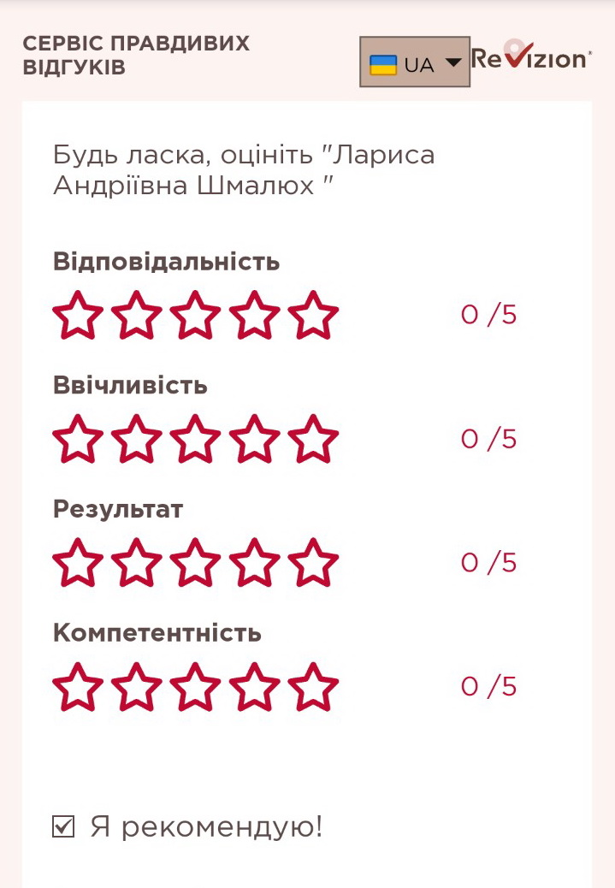

СЕРВІС ВІДГУКІВ ТА ОЦІНКИ ЯКОСТІ REVISION
Заклади первинки м. Вінниці підключені до системи оцінки якості послуг REVISION з 24.06.2019 р. опрацьовано 5 тис відгуків.
Система збирає реальні відгуки про лікарів та заклади охорони здоров’я, на основі яких можна проаналізувати і зробити медичний сервіс ще кращим.
При отриманні негативного відгуку – інформування на e-mail з оцінкою та контактними даними споживача для більш детального аналізу ситуації та подальшого її усунення.
93% користувачів залишили схвальні відгуки та рекомендують муніципальні заклади охорони здоров’я м. Вінниці.
ПОКАЗНИКИ ОЦІНКИ ЯКОСТІ
Впроваджена система статистичного моніторингу діяльності галузі охорони здоров’я в розрізі
КОНЦЕПЦІЇ ІНТЕГРОВАНОГО РОЗВИТКУ м. ВІННИЦЯ 2030

Slide 27
Результати діяльності медичної галузі міста
Успішно проведено реформування первинної ланки – всі ЦПМСД співпрацюють з НСЗУ, 87% вінничан вже уклали декларації з 244 лікарями ПМД;
Заклади вторинного рівня готові до укладення угод з НСЗУ та запровадження нової системи фінансування галузі охорони здоров’я;
Завдяки фінансовій підтримці з бюджету Вінницької міської ОТГ майже 8 тис осіб отримали дороговартісні життєвонеобхідні лікарські засоби;
В місті налагоджена і ефективно працює програма реімбурсації «Доступні ліки» - 100% виписаних електронних рецептів отоварено в аптеках-партнерах;
1931 вінничанин (з них 125 дітей) отримали інсуліни на суму 15,7 млн грн;
Зниження показника смертності від інфаркту міокарду в працездатному віці на 22 %;
На 7% зменшився показник смертності від цукрового діабету;
164 тис. вінничан (44%) створили персональні електронні кабінети;
За 8 місяців впровадження незалежної системи оцінки якості Revizion на первинній ланці рейтинг 4,8 бали, показник NPS 93%
Іногородні пацієнти (22% пролікованих) обирають лікування в закладах охорони здоров’я міста
Notes:
Розписати капремонти – об'єкти - сума

Slide 28
Основні демографічні показники
ПОКАЗНИК/РІК | 2010… | …2015 | 2016 | 2017 | 2018 | 2019
Кількість народжених | 4078 | 4030 | 3838 | 3711 | 3385 | 3175↓
Кількість померлих | 3409 | 3721 | 3676 | 3639 | 3750 | 3704↓
Приріст / Скорочення | +669 | +309 | +162 | +72 | -365 | -529

Slide 29
Завдання медичної галузі на 2020 рік
Надання якісних послуг за програмою медичних гарантій
Активна профілактика інфекційних та неінфекційних захворювань
Зміна фінансування вторинної ланки відповідно до медичної реформи
Розвиток кадрового потенціалу медичних закладів міста
Модернізація лікувально-діагностичної бази міських лікарень
Впровадження сучасних медичних технологій
Створення безпечних і комфортних умов для пацієнтів
Розвиток МКЛ ШМД та ВРЦССП як опорних лікарень госпітального округу.
Notes:
актуалізувати

Slide 30
Дякую за увагу!

